Slide 1



Slide 2

Thứ ngày…. tháng …. năm 2023
Tự nhiên và xã hội
Bài 20: Cơ qua tuần hoàn
(Tiết 2)

Slide 3

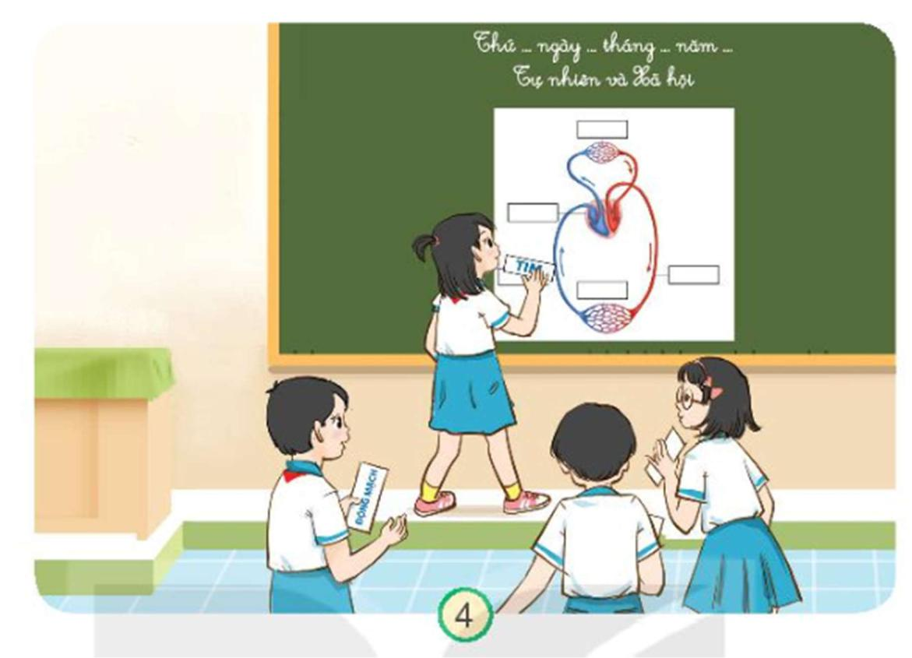
Hãy xếp các thẻ chữ thích hợp vào sơ đồ quan tuần hoàn và nêu chức năng của chúng.

Slide 4
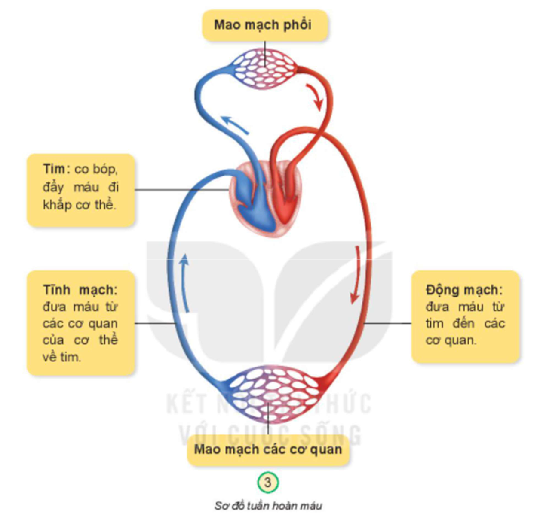
Hãy xếp các thẻ chữ thích hợp vào sơ đồ quan tuần hoàn và nêu chức năng của chúng.

Slide 5

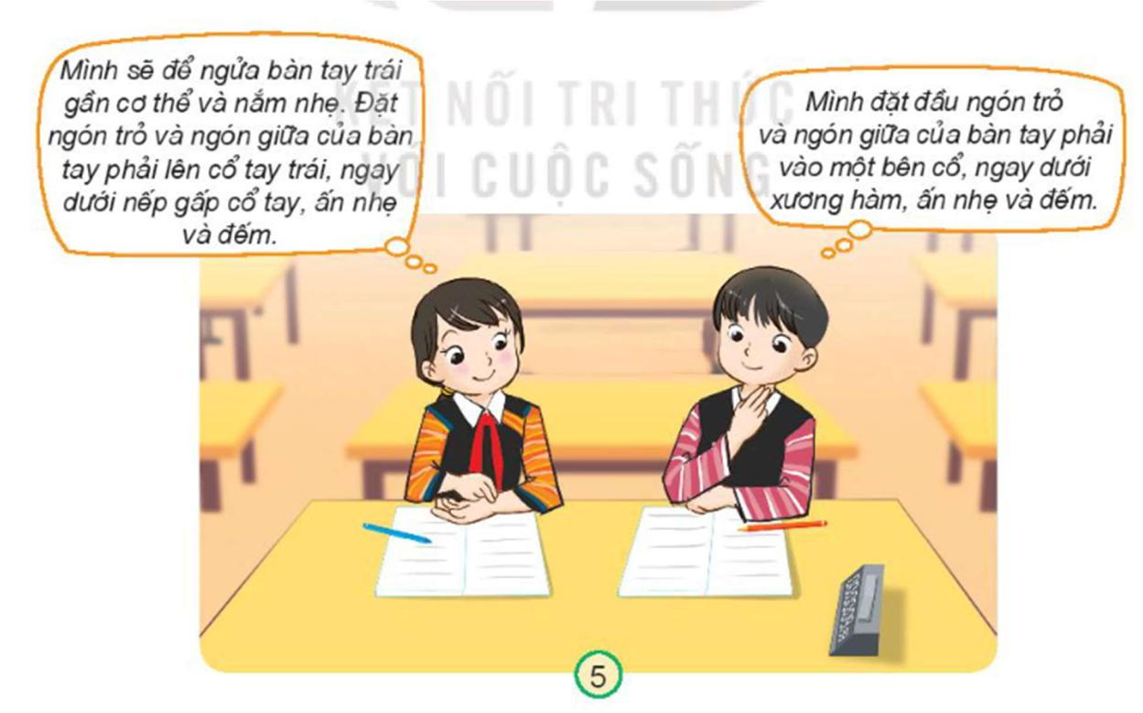
Em tập làm bác sĩ.
Câu 1: Tìm nhịp đập của mạch trên cổ tay hoặc cổ.
Nhịp đập của tim là 85 lần/phút.

Slide 6
Câu 2: Tìm và đếm nhịp của tim.
- Đếm số nhịp đập của em trong 1 phút ở hai trạng thái: khi ngồi yên và sau khi vận động một lúc.
- So sánh số nhịp đập của hai lần thực hiện và chia sẻ với bạn theo gợi ý sau:
TRẠNG THÁI | SỐ NHỊP ĐẬP TRONG 1 PHÚT | NHẬN XÉT
NGỒI YÊN
SAU VẬN ĐỘNG
85 Lần/ 1 Phút
Nhịp đập bình thường
95 Lần/ 1 Phút
Nhịp đập nhanh

Slide 7


Slide 8

CỦNG CỐ - DẶN DÒ- NHẬN XÉT
XEM LẠI BÀI
HỌC BÀI
CHUẨN BỊ BÀI MỚI

Slide 9



